Slide 1
Chàng
trai
bước
đến
bên
và
nói

Slide 2
Chàng
trai
bước
đến
bên
và
nói

Slide 3
Chàng
trai
bước
đến
bên
và
nói

Slide 4
Chàng
bước
trai
đến
bên
và
nói

Slide 5
Chàng
bước
đến
trai
bên
và
nói

Slide 6
Chàng
bước
đến
trai
bên
và
nói

Slide 7
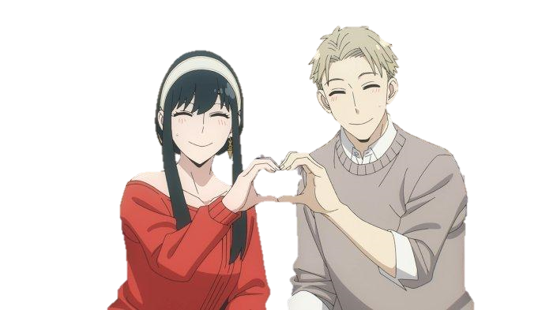
đến
Chàng
bước
nói
trai
bên
và

Slide 8
Chàng
bước
đến
trai
bên
và
nói

Slide 9


Em
à!!!
Uống
gì
Waku Waku
>.<
Order
Nhanh
Đi!

Slide 10
Một đen đá không đường và
Waku Waku
>.<
LoidxAnya

Slide 11
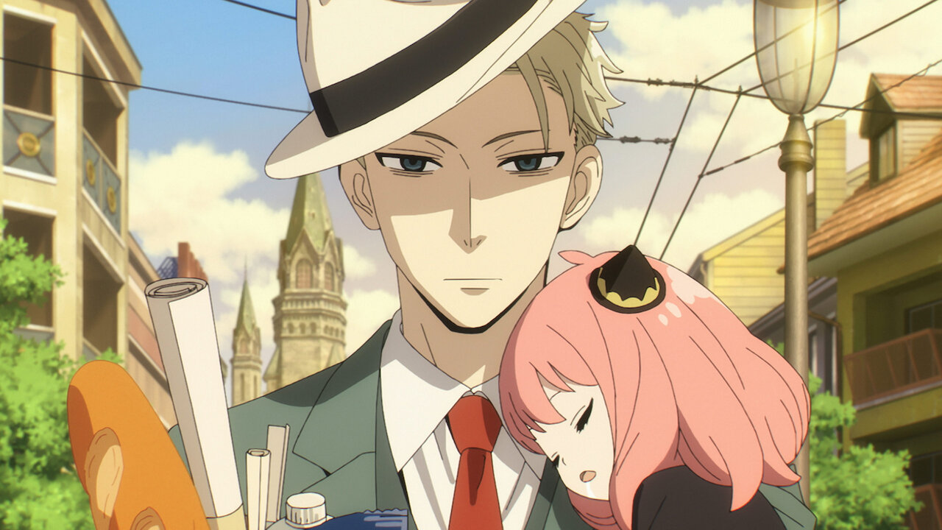
Một đen đá không đường và
LoidxAnya
Một người yêu thương không đá em
YordxAnya

Slide 12
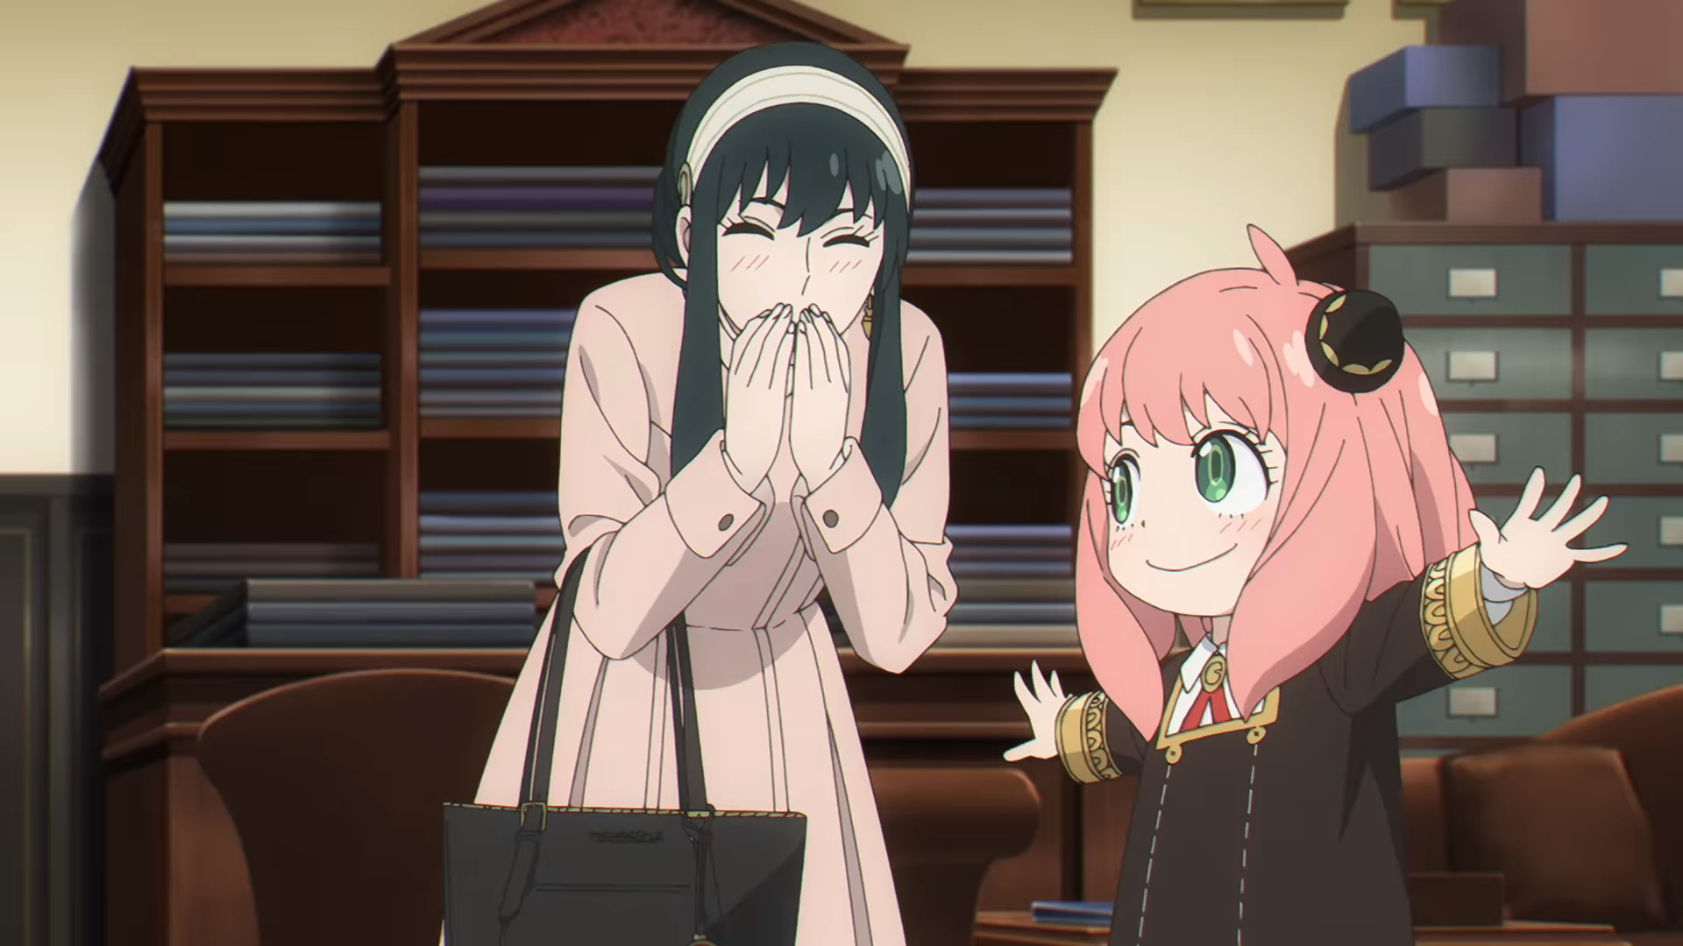
Một đen đá không đường và
LoidxAnya
Một người yêu thương không đá em
YordxAnya

Slide 13
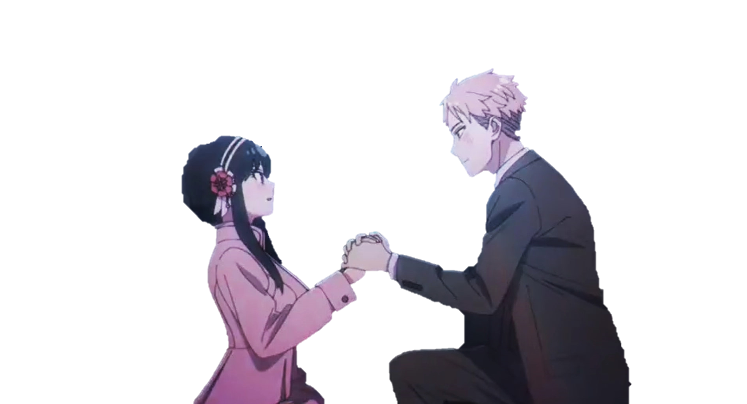
Chẳng cần những câu ngọt ngào
LoidxAnya
YordxAnya

Slide 14
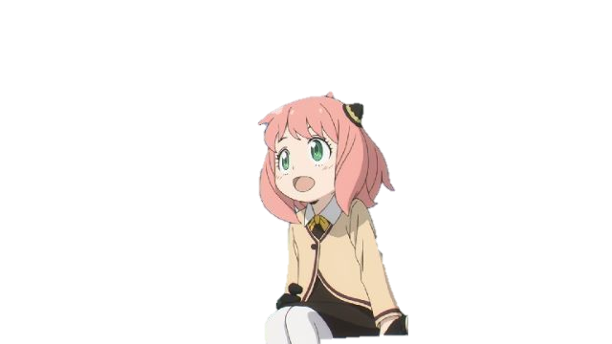
Chẳng cần những câu ngọt ngào
LoidxAnya
YordxAnya

Slide 15


Chỉ cần đừng lờ đi iu thương em trót trao :(((((
LoidxAnya
YordxAnya

